Slide 1
স্বাগতম

Slide 2
শিক্ষক পরিচিতি
মোঃ মারুফুল হক
বিএসসি (অর্নাস) গণিত, এমএসসি , (গণিত),বি এড
সহকারী শিক্ষক, গণিত
বঙ্গবাসী মাধ্যমিক বিদ্যালয় , খালিশপুর ,খুলনা
মোবাইল নং ০১৯২৯৬৬৮১৪৬
Email: marufulhoque311@gmail.com

Slide 3
পাঠ পরিচিতি

Slide 4
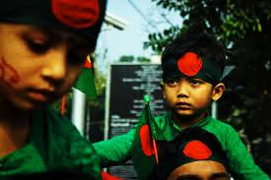
আজকের পাঠ
সম্ভাবনা tree এর সাহায্যে
সম্ভাবনা নির্ণয়

Slide 5
এই পাঠ শেষে শিক্ষার্থীরা-
সম্ভাবনা tree তৈরি করে নমুনাক্ষেত্র লিখতে পারবে ।
নিশ্চিত ঘটনা , অসম্ভব ঘটনা কী তা বলতে পারবে ।
সম্ভাবনা tree এর মাধ্যমে সমস্যার সমাধান করতে পারবে ।

Slide 6
ছবিতে তোমরা কী দেখছো ?
সূর্য কোনদিকে উদীত হয় ?
নিশ্চিত ঘটনা ।
নিশ্চিত ঘটনা ।
পূর্বদিকে উদীত হয় ।
ঘটনাটিকে কী বলা যেতে পারে ?
নিশ্চিত ঘটনার সম্ভাবনা 1।

Slide 7
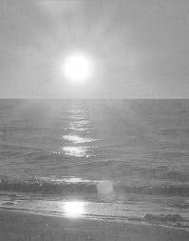
এখন, ছবিতে তোমরা কী দেখছো ?
সূর্য কোন দিকে অস্ত যাই ।
সূর্য পশ্চিম দিক অস্ত যায়।
ঘটনাটিকে কী বলা যেতে পারে ?
নিশ্চিত ঘটনা ।
নিশ্চিত ঘটনা ।
নিশ্চিত ঘটনার সম্ভাবনা 1

Slide 8
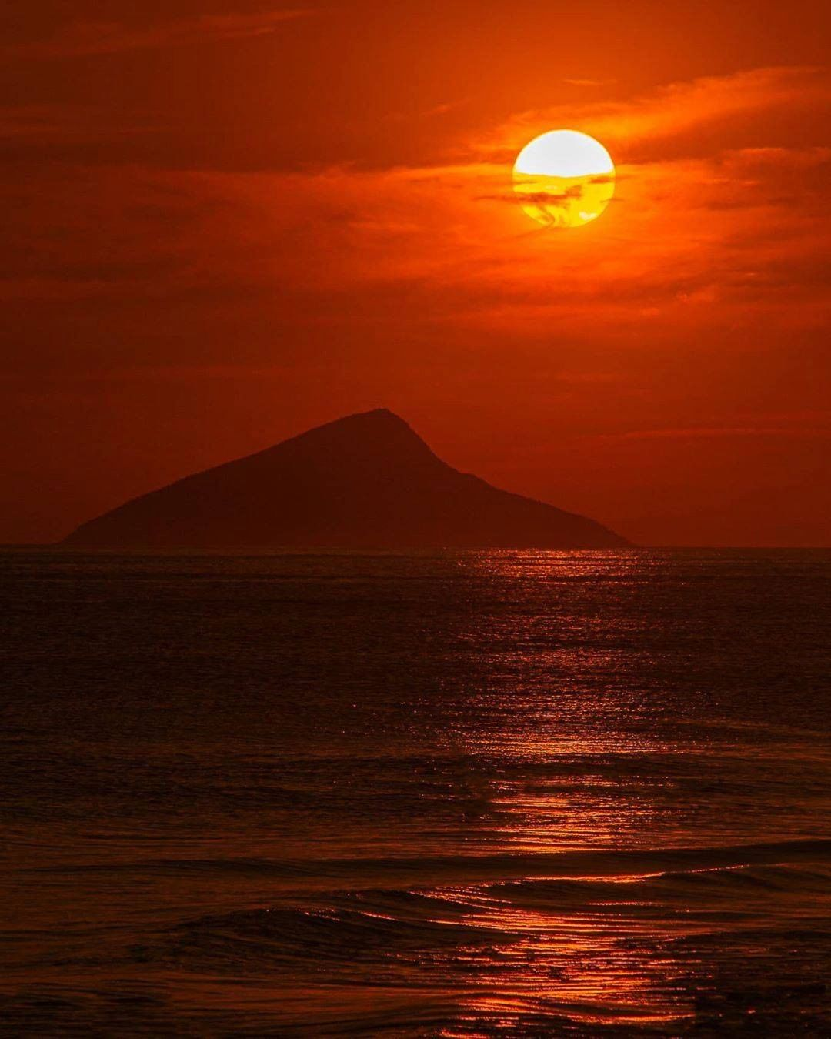
এখন, ছবিতে তোমরা কী দেখছো ?
সূর্য পশিম দিক থেকে উঠা
ঘটনাটিকে কী বলা যেতে পারে ?
অসম্ভব ঘটনার সম্ভাবনা ০ হয়
অসম্ভব ঘটনা

Slide 9
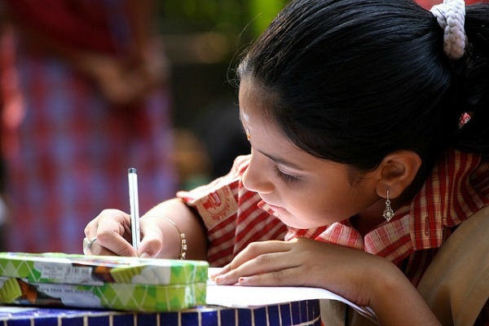
একক কাজ
সময়- ৫মিনিট

Slide 10
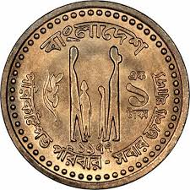
সম্ভাবনা $tree$এর সাহায্যে নমুনা ক্ষেত্র তৈরিঃ
দুইটি নিরপেক্ষ মুদ্রা একসাথে একবার নিক্ষেপ করা হলো।
সম্ভাবনা $tree:$
H
২য় ক্ষেত্রে
$$H$$
T
১ম ক্ষেত্রে
$$H$$
$$T$$
নমুনা ক্ষেত্র হবে
১ম মুদ্রা পিঠ
$$H$$
$$T$$
HH, HT, TH, TT
$$T$$
$$T$$
$$T$$

Slide 11
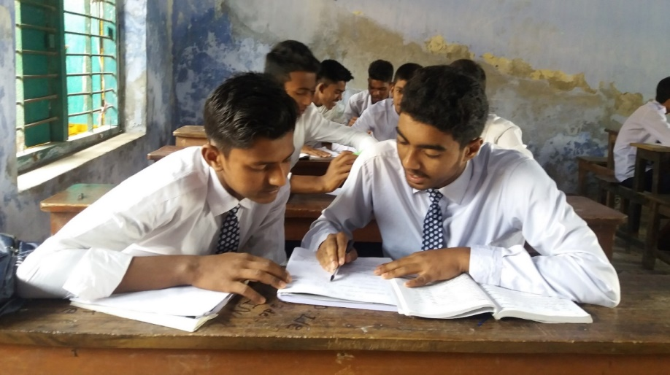
এসো জোড়ায় করি
একটি নিরপেক্ষ ছক্কা ও একটি মুদ্রা
একবার নিক্ষেপ করা হলো , Probability tree তৈরি করে নমুনা ক্ষেত্র লেখ ।

Slide 12
সম্ভাবনা $tree$ দ্বারা সমস্যার সম্ভাবনা নির্ণয়ঃ
সমস্যাঃ একজন লোক ঢাকা হতে যশোর ট্রেনে যাওয়ার সম্ভাবনা $\frac{2}{9}$ , বাসে যাওয়ার সম্ভাবনা $\frac{3}{7}$ এবং প্লেনে যাওয়ার সম্ভাবনা $\frac{1}{9}$ । লোকটির যশোর হতে মনিরামপুর বাসে যাওয়ার সম্ভাবনা $\frac{2}{5}$ এবং ট্যাক্সিতে যাওয়ার সম্ভাবনা $\frac{3}{7}$।
(১) লোকটির ঢাকা থেকে যশোর ট্রেনে ও যশোর হতে মনিরামপুর ট্যাক্সিতে যাওয়ার
সম্ভাবনা কত ?
(২) লোকটির ঢাকা থেকে যশোর প্লেনে ও যশোর হতে মনিরামপুর বাসে যাওয়ার
সম্ভাবনা কত ?

Slide 13
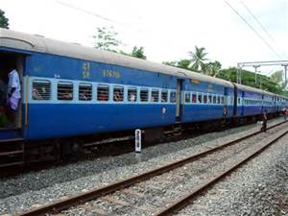
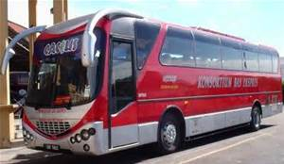
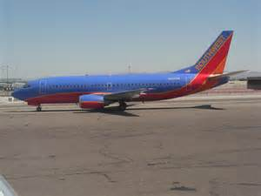
$\frac{2}{5}$
নওপাড়া বাসে
সম্ভাবনা $tree:$
যশোর ট্রেনে
$\frac{3}{7}$
নওপাড়া ট্যাক্সিতে
$\frac{2}{9}$
$\frac{2}{5}$
নওপাড়া বাসে
$\frac{3}{7}$
ঢাকা
যশোর বাসে
$\frac{3}{7}$
নওপাড়া ট্যাক্সিতে
$$\frac{1}{9}$$
$\frac{2}{5}$
নওপাড়া বাসে
যশোর প্লেনে
$\frac{3}{7}$
নওপাড়া ট্যাক্সিতে

Slide 14
( ১ ) লোকটির ঢাকা থেকে যশোর ট্রেনে ও যশোর হতে মনিরামপুর ট্যাক্সিতে যাওয়ার সম্ভাবনা কত ?
লোকটির ঢাকা থেকে যশোর ট্রেনে ও যশোর হতে মনিরামপুর টেক্সসিতে যাওয়ার সম্ভাবনা
$\frac{2}{9}$
×
$\frac{3}{7}$
$\frac{2}{21}$
P [ যশোর ট্রেনে ও মনিরামপুর ট্যাক্সিতে ]
=
=
(২) লোকটির ঢাকা থেকে যশোর প্লেনে ও যশোর হতে মনিরামপুর বাসে যাওয়ার
সম্ভাবনা কত ?
লোকটির ঢাকা থেকে যশোর প্লেনে ও যশোর হতে মনিরামপুর বাসে যাওয়ার সম্ভাবনা
$$\frac{1}{9}$$
×
$$\frac{2}{5}$$
$$\frac{2}{45}$$
P [ যশোর প্লেনে ও মনিরামপুর বাসে ]
=
=

Slide 15
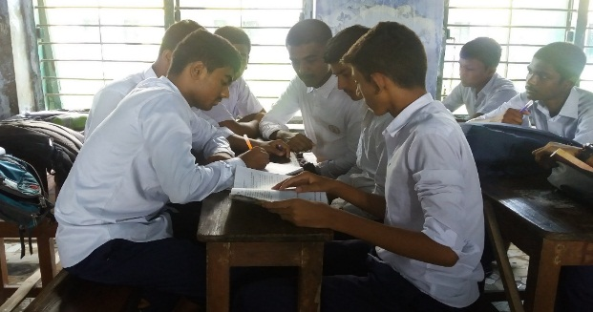
দলীয় কাজ
প্রশ্নঃ একটি ছক্কা ও দুইটি মুদ্রা নিক্ষেপ করা হলে
সম্ভাব্য ঘটনার Probability Tree
অঙ্কন কর এবং P( ২টি H ও বিজোড় সংখ্যা)
এবং P ( ২টি T এবং জোড় সংখ্যা)

Slide 16
মূল্যায়ন
পৃথিবী সূর্যের চারিদিকে ঘোরে ,এটি কোন ধরনের ঘটনা ?
# দুটি মুদ্রা একসাথে নিক্ষেপ করা হলো ।
নিশ্চিত ঘটনা ।
Probability tree এর নমুনা চিত্রঃ
B
B
A
C
B
C
C
১ম মুদ্রার পিঠ
হেড
টেল

Slide 17
৩। নমুনা চিত্রটি হতে নমুনা ক্ষেত্রগুলো লেখ ।
$Ans: নমুনা ক্ষেত্র হলোঃ \{$BB , BC, CB , CC}
৪। দুইটি টেল আসার সম্ভাবনা কত ?
Ans: দুইটি টেল আসার অনুকূল ফলাফল ১ টি ।
সমগ্র সম্ভাব্য ফলাফল চারটি (4) ।
P(দুইটি টেল ) = $\frac{1}{4}$
৫। দুটি হেড না আসার সম্ভাবনা কত?

Slide 18
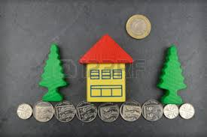
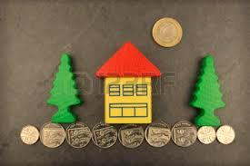
বাড়ির কাজ
একটি বাক্সে 3টি সাদা বল , 4টি লাল বল ও 5টি সবুজ বল আছে । উহা হতে একটি বল নিয়া হলো । সম্ভাবনা tree অঙ্কন কর এবং এর সাহায্যে নিচের সম্যসার সমাধান বাড়ি থেকে করে আনবে ।
(i) বলটি লাল অথবা সবুজ হওয়ার সম্ভাবনা কত ?
(ii)বলটি সাদা কিন্তু লাল না হওয়ার সম্ভাবনা নির্ণয় কর ।

Slide 19
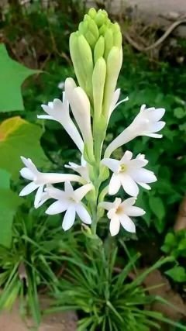
সকলকে ধন্যবাদ

